Slide 1


TEKNOLOGI BASIS DATA
PERTEMUAN : 7
ARIEF FAUZAN
WA : 085221102620

Slide 2
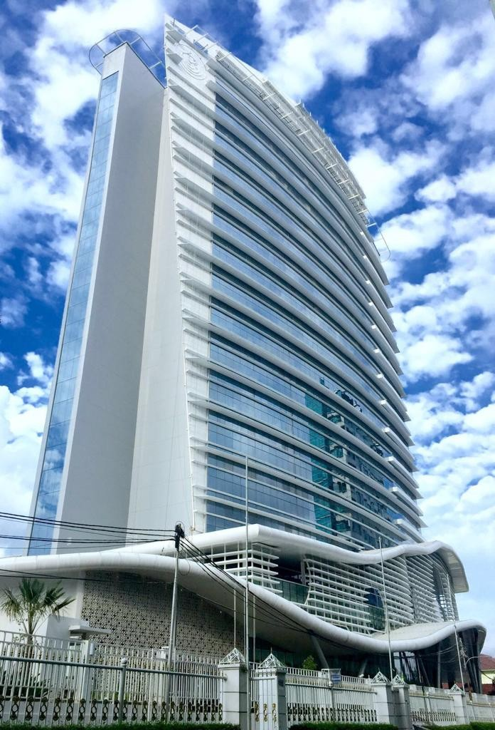
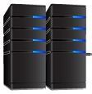
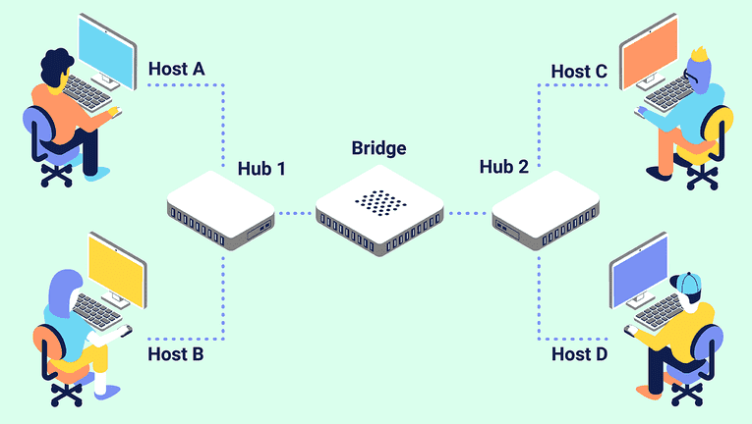
Parallel Database VS Distributed Database
Parallel :
1 DBMS digunakan / diakses secara bersamaan
Biasanya lokasinya hanya berada di 1 Gedung
Aksesnya menggunakan LAN (Local Area Network).

Slide 3
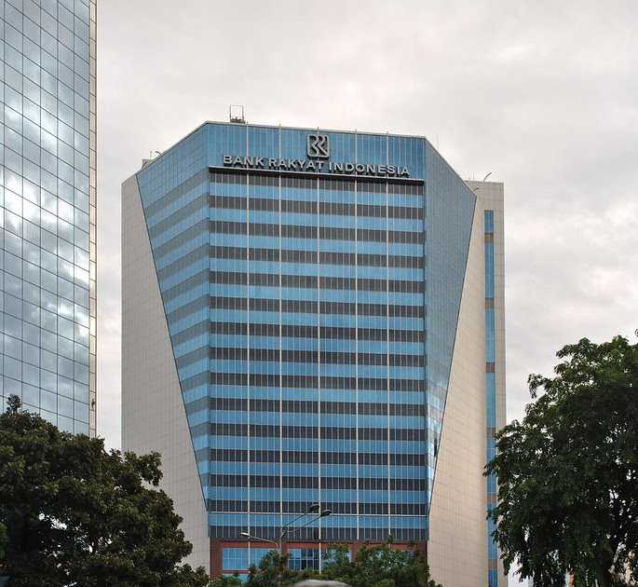
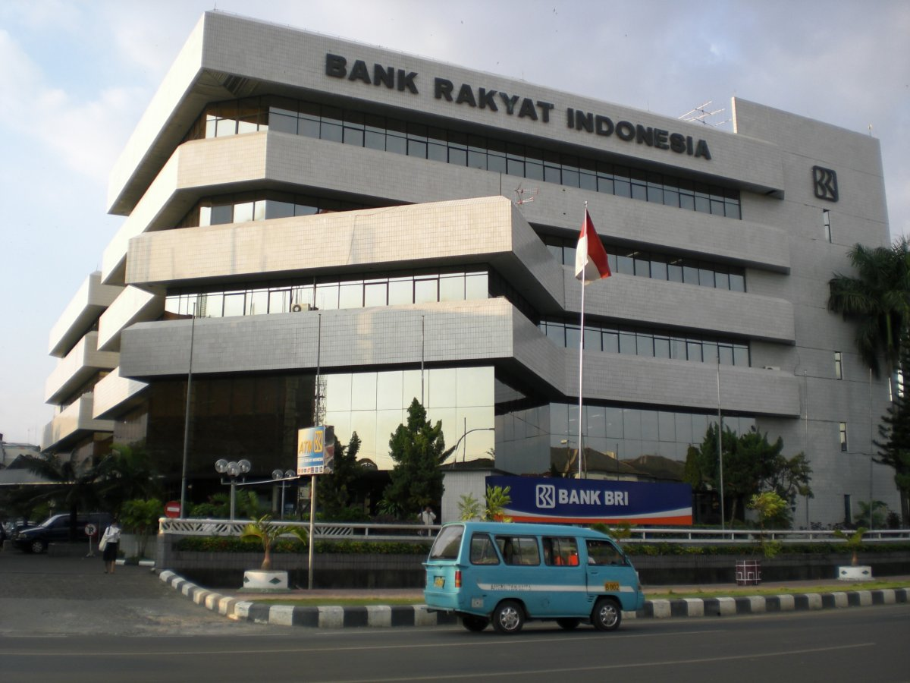
Parallel Database VS Distributed Database
Distributed :
Menggunakan lebih dari 1 DBMS
Lokasinya bisa berada di satu kota atau lintas pulau atau lintas negara
Aksesnya menggunakan Internet
INTERNET

Slide 4

Konsep Distributed database
Biasanya di sebut Database Mirroring.
Merupakan konsep di mana database disebar di lebih dari 1 lokasi.
Fungsinya untuk menjaga ketersediaan data, Sehingga menghindari Single Point Failure.
Membagi beban kerja.
Dalam hal ini 1 database bersifat sebagai Master (utama) & database yg 1 lagi bersifat sebagai Slave (backup)

Slide 5
Konsep Distributed database
Metode yg digunakan dalam Database Mirroring :
Duplication / Replication
Fragmentation

Slide 6
Duplication / Replication
Mengcopy semua isi database yg ada ke lokasi lain
Copy semua

Slide 7
Fragmentation
Mengcopy isi database sedikit demi sedikit (fragment) ke lokasi lain
Horizontal
Vertical
Copy Fragment

Slide 8
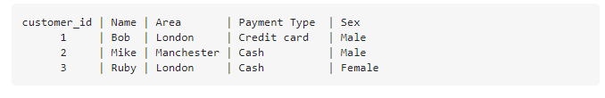
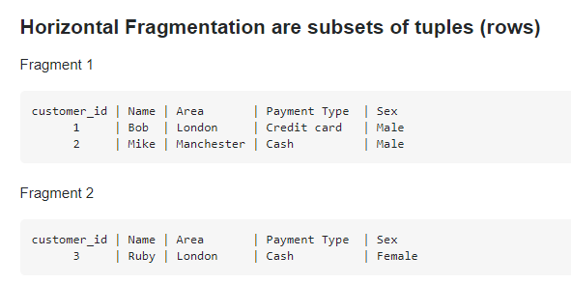
Fragmentation - Horizontal

Slide 9
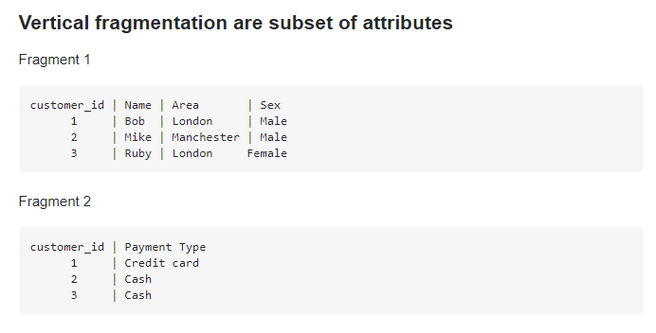
Fragmentation - Vertical

Slide 10


